Slide 1


Tisková konference
Víceletý finanční rámec EU
a nová Společná zemědělská politika
18. července 2025

Slide 2
Program tiskové konference
Skandální návrhy EK a výzva k vytvoření krizové parlamentní komise
  Snížení evropského rozpočtu na zemědělství a jeho dopady
  Nová Společná zemědělská politika a její dopady
  Komentář k jednotlivým aspektům návrhů Evropské komise
  Apel na české politiky – vytvořte nadstranickou vyjednávací pozici
  Prostor pro dotazy

Slide 3
Snížení rozpočtu
Povede ke zdražování potravin a růstu dovozů
Celková částka pro období 2028-2034 má být cca 302 mld. EUR
Oproti 386 mld. EUR v letech 2021-2027
Nominální pokles o více než 22 %
Při zohlednění 30% průměrné evropské inflace reálný pokles hodnoty o více než 40 %
Špatná zpráva pro evropské domácnosti: hlavním cílem zemědělských dotací zajistit cenově dostupné potraviny
„Radost z tohoto rozpočtu budou mít především dovozci potravin ze třetích zemí“

Slide 4
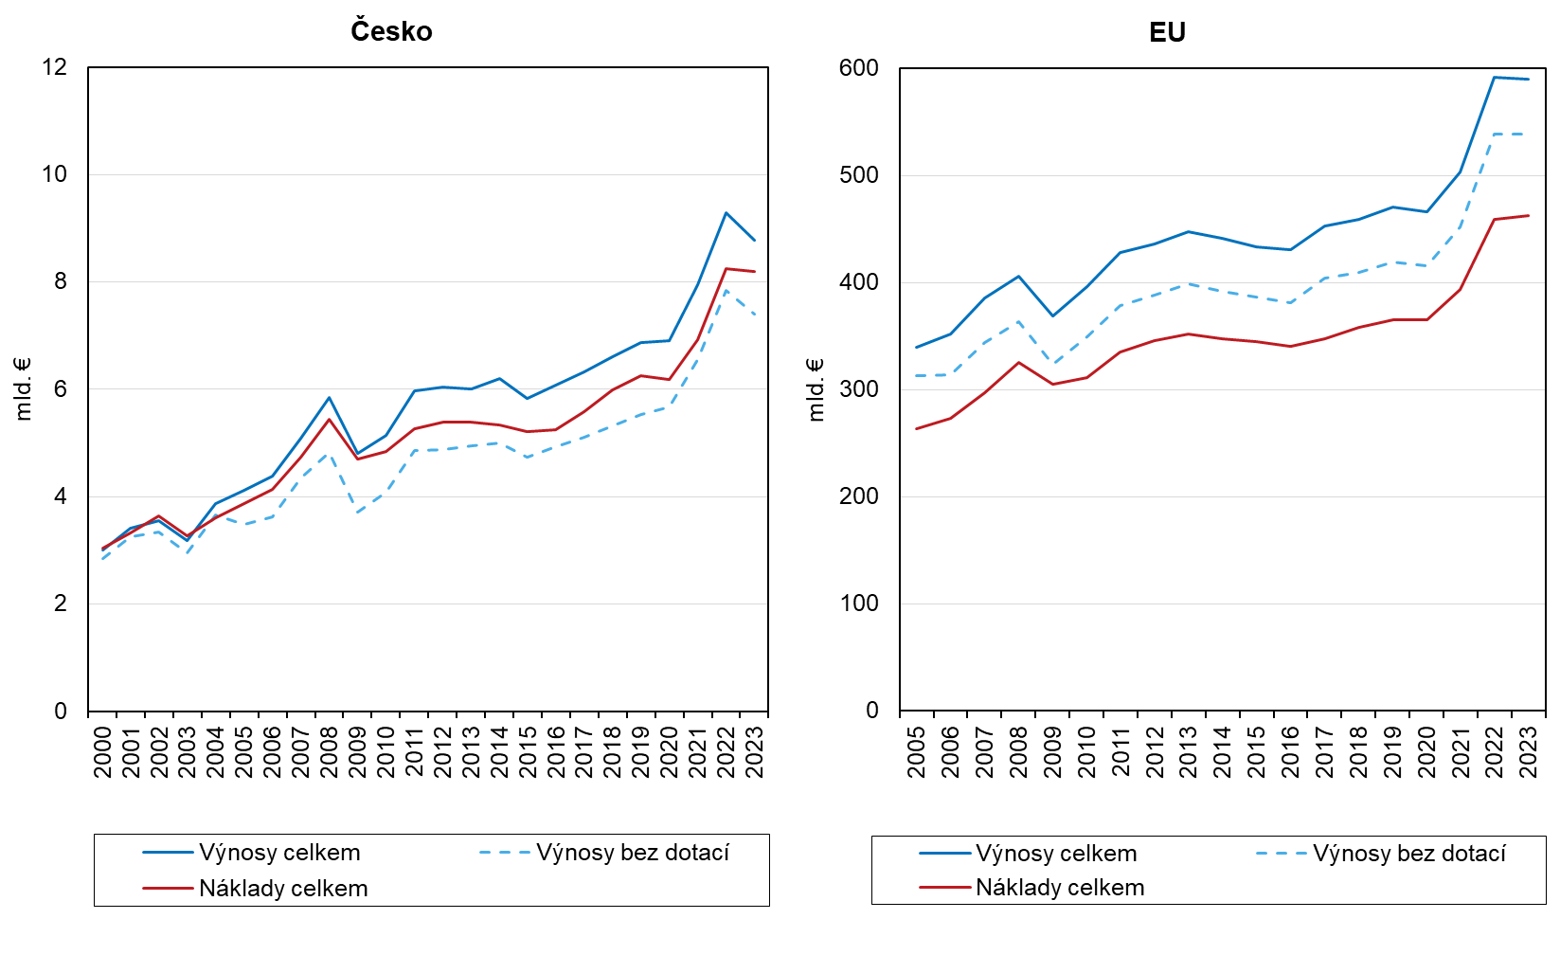

České zemědělství je závislé na dotacích

Slide 5
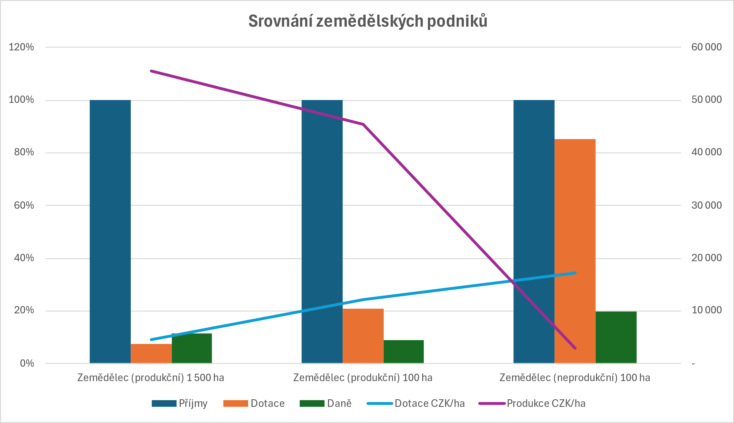

Dotační systém podporuje neprodukci
Dotace v některých případech tvoří až 85% příjmů zemědělce.

Slide 6

Pokles ziskovosti - nejvíce postižené podniky
Změnou redistributivní platby mezi lety 2022 as 2023 jsou nejvíce postiženy střední podniky
(„velký“ podnik dle FADN = průměrná velikost 663,7 ha = reálně středně velký podnik).
 | Jednotka | Velikost podniku
 |  | malá (V–VI) | střední (VII–IX) | velká (X–XI) | největší (XII–XIV)
Důchod ze zemědělské činnosti 2022 | Kč/ha | 10 022 | 9 951 | 8 511 | 7 833
Důchod ze zemědělské činnosti 2023 | Kč/ha | 9 220 | 8 529 | 1 490 | 2 894
Pokles důchodu 2022/2023 v Kč | Kč/ha | -802 | -1 423 | -7 021 | -4 939
Pokles důchodu v % | % | -8% | -14% | -82% | -63%
Velikosti podniků | ha | 38 ha | 143,7 ha | 663,7 ha | 1 645 ha
Zdroj: Výběr dat z tabulky B1, FADN 2022,2023, ÚZEI

Slide 7
České zemědělství není oligopol
Politici míří zastropováním na miliardáře, ale s vaničkou vylijí tisíce farem
  Zemědělství
  sektor o mnoha tisících malých a středních podniků
  70 % potravin produkuje nikoli 6 nebo 7, ale 2 000 "největších" firem
  Oligopol v jiných odvětvích
  maloobchod s potravinami - 6 hlavních maloobchodních řetězců dosahuje 75 % podílu na trhu
  pivovarnictví - 7 největších pivovarů vyrábí 86 % veškerého piva
  Zemědělci si neurčují cenu
  ta vzniká na trhu, převážně na komoditních burzách
  vyjednávací pozici zemědělců v některých sektorech částečně zlepšují odbytová družstva - ale i tak se jedná o velmi slabou pozici
  kdyby v zemědělství existoval oligopol, vliv zemědělců na výkupní ceny komodit by byl daleko větší
  skutečnost, že ceny zemědělců vzrostly od roku 1989 2 x, kdežto ceny v obchodech 8 x, je toho důkazem

Slide 8
České zemědělství není oligopol
Pozn.: oproti r.1989 se v r. 2025 zvýšily ceny zemědělců cca 2krát a inflace cca 8krát

Slide 9
Nové nastavení SZP
Jako by zemědělství nebylo podnikatelskou činností
  Opomíjí hospodářský rozměr zemědělství - jako by to vůbec nebyl předmět podnikání, jako by šlo výhradně o dosažení environmentálních cílů
  Oproti očekávání v návrzích není žádné snížení byrokratické zátěže - environmentální nároky jsou stejné nebo vyšší, navíc změna stávajícího systému s sebou ponese značné jednorázové náklady, kdy se bude muset měnit systém na straně státu a úředníci i zemědělci se budou muset učit s nástroji pracovat od nuly
  Ke generační obměně se staví, jako by to byla pouze otázka živnostníků - ale většinu pracovníků v zemědělství tvoří zaměstnanci, potřebujeme do zemědělství přivést také mladé zaměstnance, ne jen podnikatele
  Povinným a dobrovolným spolufinancováním rozpočtu SZP z národních zdrojů otevírá dveře souboji rozpočtů národních států, což je boj, ve kterém ČR nebude patřit mezi vítěze, ale mezi poražené

Slide 10
Nové nastavení SZP
Dopadne nejtvrději právě na české zemědělství
  Povinné zastropování výše dotací na 100 000 EUR pro jednu firmu
  Zároveň degresivitu v několika pásmech:
  25 % redukce pro podniky s dotacemi ve výši od 20 000 EUR do 50 000 EUR
  50% redukce mezi 50 000 EUR a 75 000 EUR
  75% redukce mezi 75 000 EUR a 1000 000 EUR
  Podle odhadů španělské zemědělské asociace ASAJA by nová pravidla v Česku negativně dopadla na cca 6 000 farem, což představuje přes 90 % produkce tuzemských potravin
  a 85 % zemědělské půdy

Slide 11
Utrpí i životní prostředí
Regulace trvají vs. riziko, že je ale část zemědělců přestane plnit
Obáváme se o schopnost systému zemědělství nadále plnit ambiciózní cíle v oblasti ochrany životního prostředí
Povinnost je plnit zmizí u dvou skupin:
- u nejmenších podniků, které budou mít výjimku z plnění
- u těch větších, kteří ze systému zcela vypadnou kvůli zastropování
Ti se dostanou pod daleko vyšší tlak na ekonomickou efektivnost, čili i pod tlak zvážit ukončení environmentálních opatření, která jim dosud byla alespoň částečně kompenzována dotacemi
Těm, kteří nadále zůstanou způsobilými žadateli o dotace, environmentální nároky zůstanou zachovány (nebo vzrostou) za současného snížení dotací
Vyšší environmentální stopu má produkce v zemích, ze kterých vzrostou dovozy

Slide 12
Shrnutí návrhů EK
Sloučení programů a role členských států (sloučení 540 programů do 27 národních)
Sloučení obou pilířů SZP do jednoho nástroje
Jednotný výkonnostní rámec
Environmentální ambice beze změny a byrokracie zůstává (podmíněnosti se nyní bude říkat farm stewardship)
Výjimky pouze pro nejmenší zemědělce
Zastropování a degresivita (Degressive area-based income support)
Financování – z evropského rozpočtu plně (bez spolufinancování) pouze: degresivní podpora příjmu vázaná na plochu, vázané (couplované) platby, podpora pěstování bavlny
Couplované platby – navýšení rozpočtu, ale bez rostlinných komodit (ovoce, zelenina, chmel)
Zdvojnásobení krizové rezervy ve výši 6,3 miliardy EUR je pozitivním krokem
Schází snaha urychlit digitalizaci zemědělství
Ekologické zemědělství – platí pro ně SMR a sociální podmíněnost
Pokud je zemědělec v důchodu, nesmí pobírat PP…

Slide 13
Apel na české politiky
Vytvořte společnou nadstranickou vyjednávací pozici ČR
Ministrovi zemědělství Marku Výbornému
Nechejte zpracovat nezávislou dopadovou studii návrhů EK na ČR
Vytvořte stálou pracovní skupinu pro SZP za účasti zemědělců
Předsedovi Zemědělského výboru Poslanecké sněmovny Michalu Kučerovi
Vytvořte krizovou koordinační skupinu pod záštitou výboru
Za účasti všech politických stran a zemědělců hledejte shodu a vytvořte společnou vyjednávací pozici v zájmu České republiky
"Tahle hra není o rozpočtu, ale primárně o bezpečnosti. Politici jako by si neuvědomovali důležitost potravinové bezpečnosti v dnešním světě. Vytvářením existenčního tlaku na velkou část produkčních evropských zemědělců návrhy EK potravinovou bezpečnost bezprecedentně ohrožují."

Slide 14
Prostor pro dotazy

